Slide 1
思考
以下两个矩阵，哪一个是直接由简单图得到的邻接矩阵，哪一个是由向量形式的数据集通过高斯核转换而来的邻接矩阵。

Slide 2
马尔可夫聚类

Slide 3
随机过程
通过对某人连续10年的跟踪调查之后发现这个人只吃三种食物——馒头、米饭和包子，且概率分别为0.31，0.31，0.38，如果我们预测他下一顿或者五天后吃什么，这就是一个普通的概率问题 。但是如果根据统计我们发现， 此人每顿吃什么与上一顿吃的饭有关，如果上一顿吃的馒头，则下一顿吃三种食物的概率分别为0.1，0.4，0.5，如果吃的米饭，下一顿概率为0.3，0.1，0.6，如果是包子，下一顿为0.5，0.4，0.1，如果这时再计算此人五天后吃什么就要复杂得多。这时的概率与时间有关，是一个过程，称为随机过程。

Slide 4
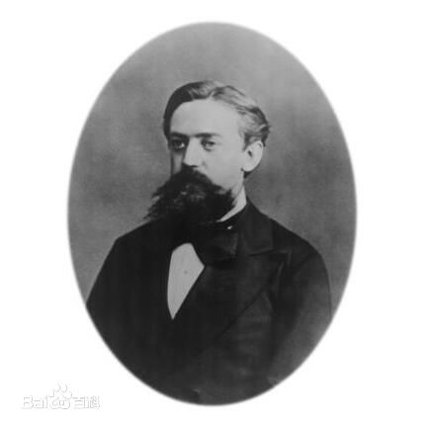
马尔可夫链
马尔可夫链，因安德烈·马尔可夫（A.A.Markov，1856－1922）得名，是指数学中具有马尔可夫性质的离散事件随机过程。该过程中，在给定当前知识或信息的情况下，过去（即当前以前的历史状态）对于预测将来（即当前以后的未来状态）是无关(不直接相关)的，只通过当前就能预测未来。马尔可夫在1906年首先做出了这类过程。而将此一般化到可数无限状态空间是由柯尔莫果洛夫在1936年给出的。

Slide 5
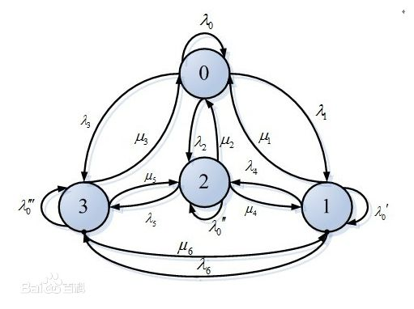
马尔可夫链
在马尔可夫链的每一步，系统根据概率分布，可以从一个状态变到另一个状态，也可以保持当前状态。状态的改变叫做转移，与不同的状态改变相关的概率叫做转移概率。

Slide 6
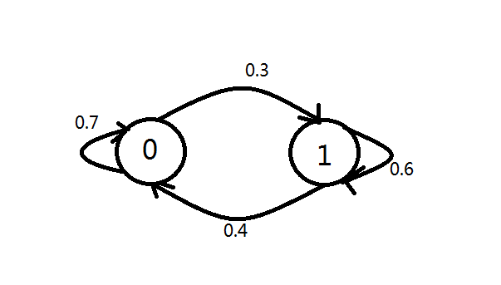
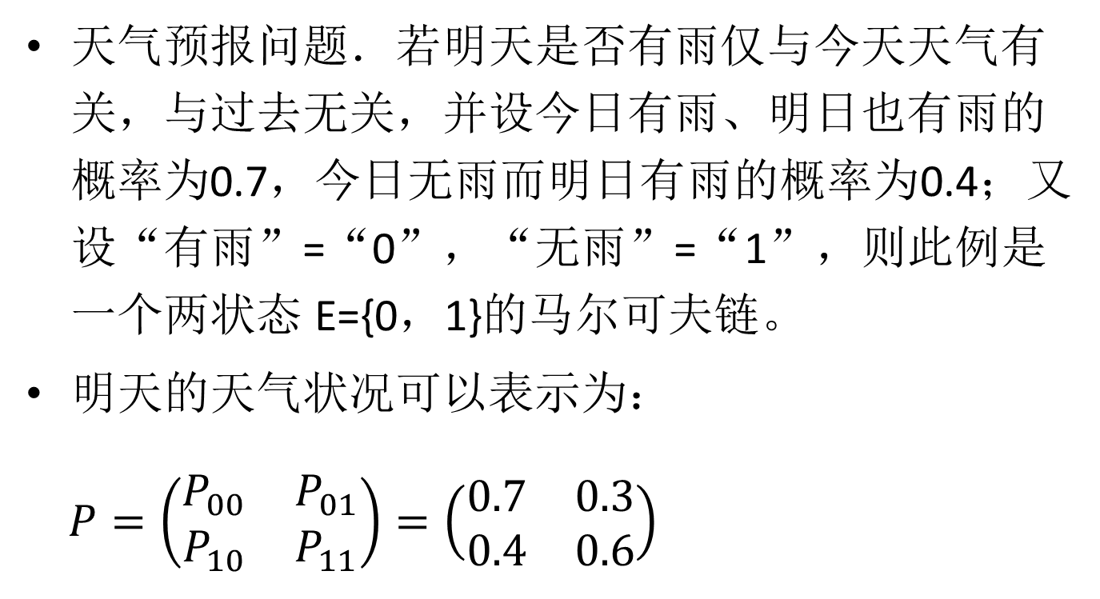
例 1
天气预报问题．若明天是否有雨仅与今天天气有关，与过去无关，并设今日有雨、明日也有雨的概率为0.7，今日无雨而明日有雨的概率为0.4；又设“有雨”=“0”，“无雨”=“1”，则此例是一个两状态 E={0，1}的马尔可夫链。
明天的天气状况可以表示为：
$P=\left(\begin{matrix}P_{00} & P_{01} \\ P_{10} & P_{11}\end{matrix}\right)=\left(\begin{matrix}0.7 & 0.3 \\ 0.4 & 0.6\end{matrix}\right)$

Slide 7
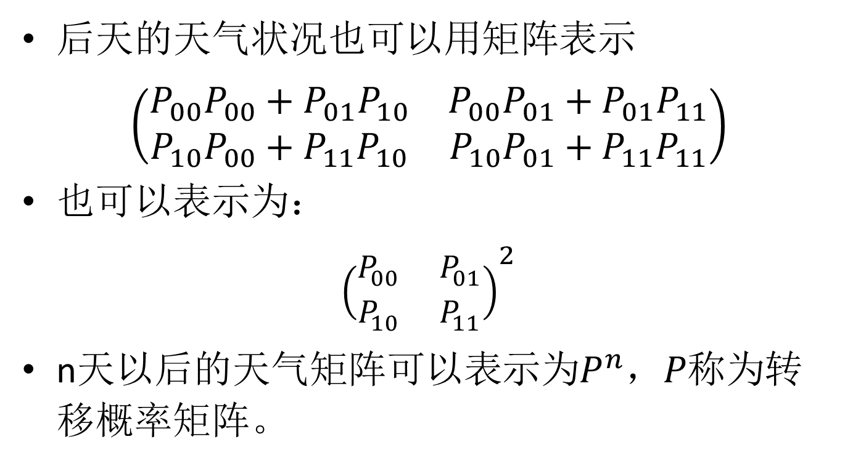
例 1
后天的天气状况也可以用矩阵表示
$$\left(\begin{matrix}P_{00}P_{00}+P_{01}P_{10} & P_{00}P_{01}+P_{01}P_{11} \\ P_{10}P_{00}+P_{11}P_{10} & P_{10}P_{01}+P_{11}P_{11}\end{matrix}\right)$$
也可以表示为：
$${\left(\begin{matrix}P_{00} & P_{01} \\ P_{10} & P_{11}\end{matrix}\right)}^{2}$$
n天以后的天气矩阵可以表示为$P^{n}，P称为$转移概率矩阵。

Slide 8
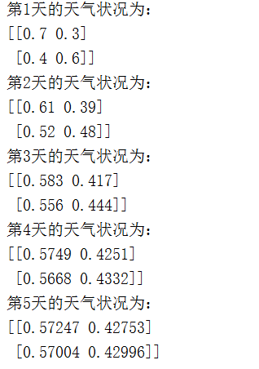
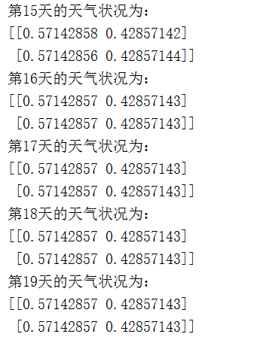
当n逐步增大时的天气状况

Slide 9

马尔可夫链性质
经过若干次迭代以后，转移概率矩阵一般会趋于收敛，每一行都是一样的。说明经过一段时间后各种状态出现的概率就是确定的了，而不必一定要知道初始是出于那个状态。

Slide 10
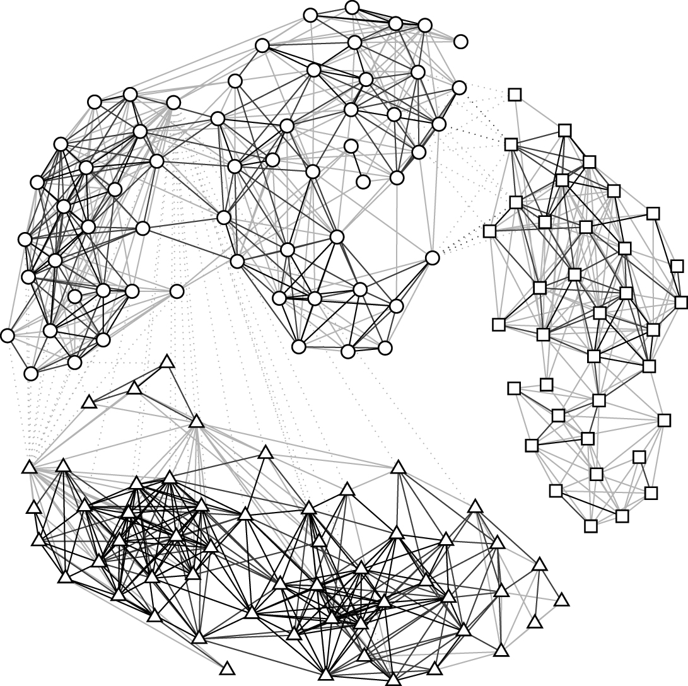
马尔可夫聚类
在图数据中，如果从一个点出发，到达其中的一个邻近点，那么还在簇内的可能性远大于离开当前簇，到达新簇的可能性——这就是马尔可夫聚类的核心思想。如果在一张图上进行多次的随机游走(Random Walk)，那么就有很大可能发现簇群，达到聚类的目的。

Slide 11
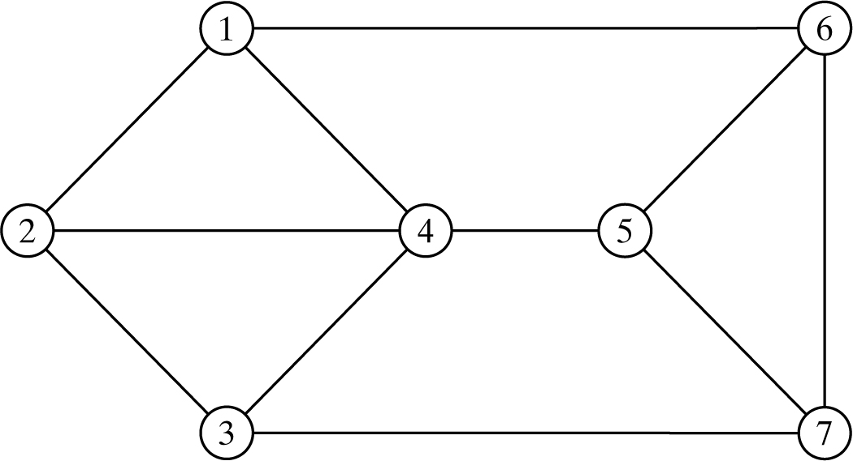
马尔可夫聚类
图的邻接矩阵中每一行代表了一个顶点与其他顶点之间的权值，如果令每一行都除以该行的和，就可以认为这一行表示了这一个顶点进行一次随机游走可以到达各个顶点的概率。
3
10
21
23
5
14
20
16
15
12
2

Slide 12
马尔可夫聚类
将每一行除以该行的和的过程其实就是邻接矩阵的归一化(normalize)
归一化后的邻接矩阵M也称为随机游走矩阵。
通过令M不断的相乘，在最后收敛时就可以得到一个顶点经过无数次随机游走后到达任意顶点的稳定概率，通过将概率大的顶点聚到一起就可以达到聚类的目的。

Slide 13
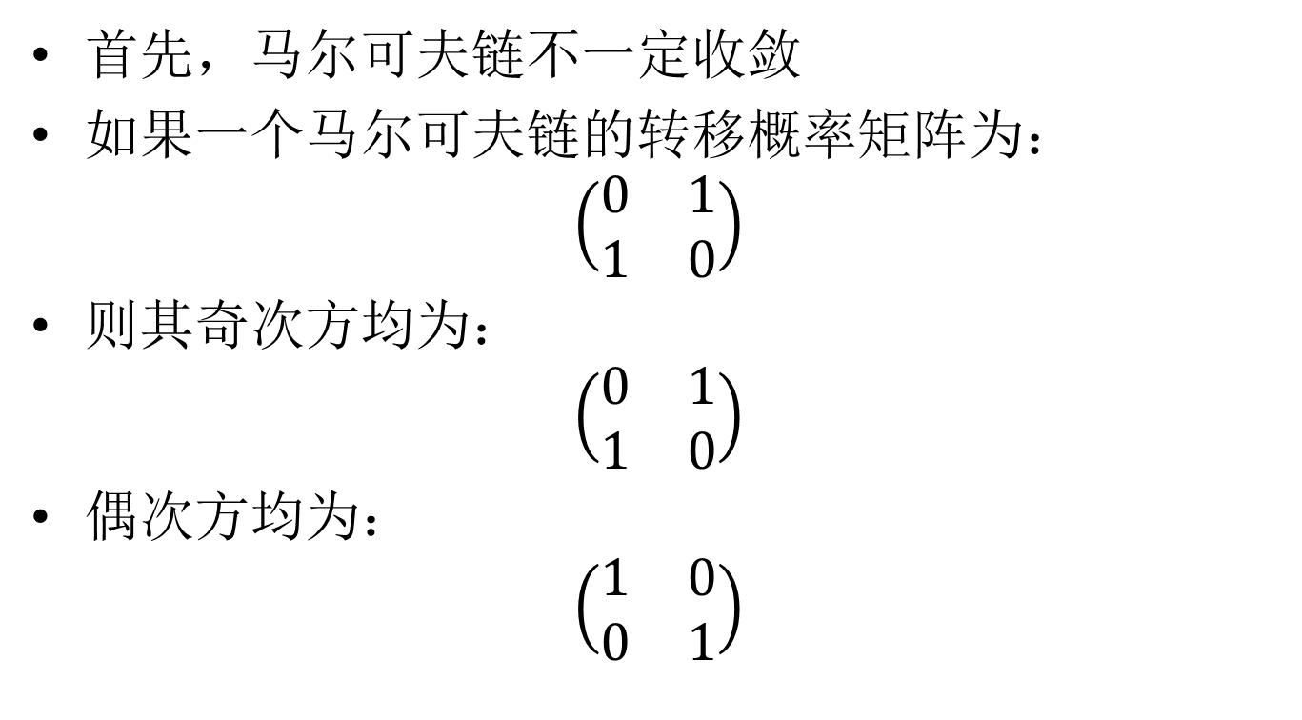
马尔可夫链的收敛问题
首先，马尔可夫链不一定收敛
如果一个马尔可夫链的转移概率矩阵为：
$$\left(\begin{matrix}0 & 1 \\ 1 & 0\end{matrix}\right)$$
则其奇次方均为：
$$\left(\begin{matrix}0 & 1 \\ 1 & 0\end{matrix}\right)$$
偶次方均为：
$$\left(\begin{matrix}1 & 0 \\ 0 & 1\end{matrix}\right)$$

Slide 14
膨胀算子
通过马尔科夫链计算之后得到的矩阵每一行总是一样的，通过这样的矩阵是无法聚类的。
天之道，损有余而不不足，聚类之道，损不足以奉有余。
为了能够聚类，需要增强图中本来就强(权值高)的边，减弱图中本来就弱的边。
将转移概率矩阵中的每一个数都求n次幂，再对每一行归一化，就可以达到“劫贫济富”的目的。n称为膨胀算子。

Slide 15
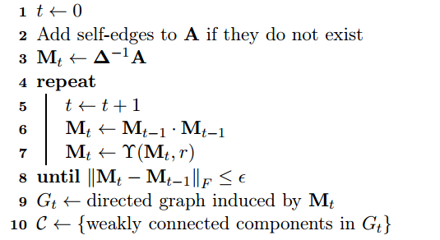
马尔可夫聚类流程
膨胀

Slide 16
流程说明
t表示迭代次数
由于通过向量型数据转换来的图数据的邻接矩阵主对角线上都是1，即这种图中每个顶点都有自环，而且对于随机游走来说，存在自环也更符合常理，所以如果图中不存在自环的，需要加上。
由于进行马尔可夫聚类时，我们并不关心迭代多少次收敛，我们只是希望算法尽快收敛，以
可以更快收敛。

Slide 17


流程说明
当矩阵比较大时，收敛的速度会比较慢，而且浮点计算总有误差，得到完全收敛的转移概率矩阵代价较大，且没有必要，只要接近收敛就可以了。
膨胀算子越大，得到的簇越大，因为大的膨胀算子会放大边之间的差距
接近收敛的标准定义为
其中，

Slide 18
流程说明
不管原来的图是否有向，当临近矩阵归一化后因为归一化的邻近矩阵不是对称阵，所以都会变为有向图，最后得到的G_{t}(算法流程第9行)也是有向的。
最后得到的图G_{t}会被分成若干部分(具体看例2)，由于是有向图，不能保证强连通，所以每一部分都是弱连通的。

Slide 19
例 2
如图所示，添加自环后的邻接矩阵为：

Slide 20
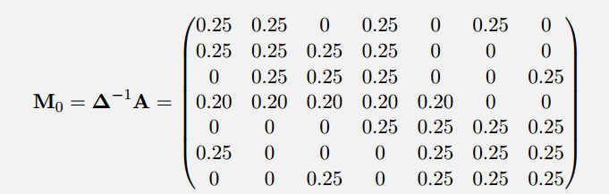
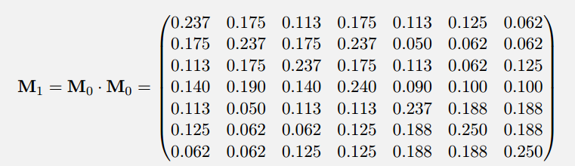
例 2

Slide 21
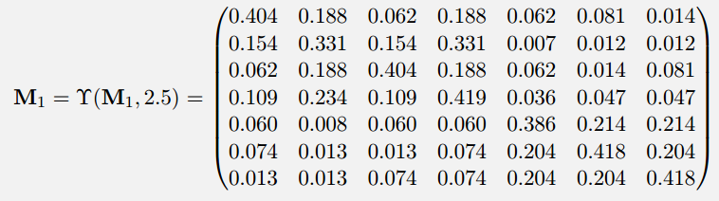
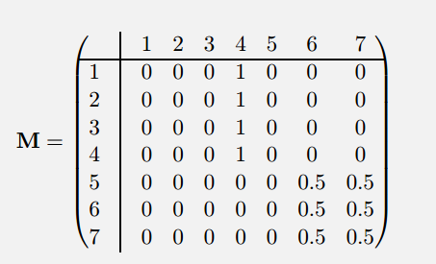
例 2
定义膨胀算子2.5，
迭代10次之后收敛，

Slide 22
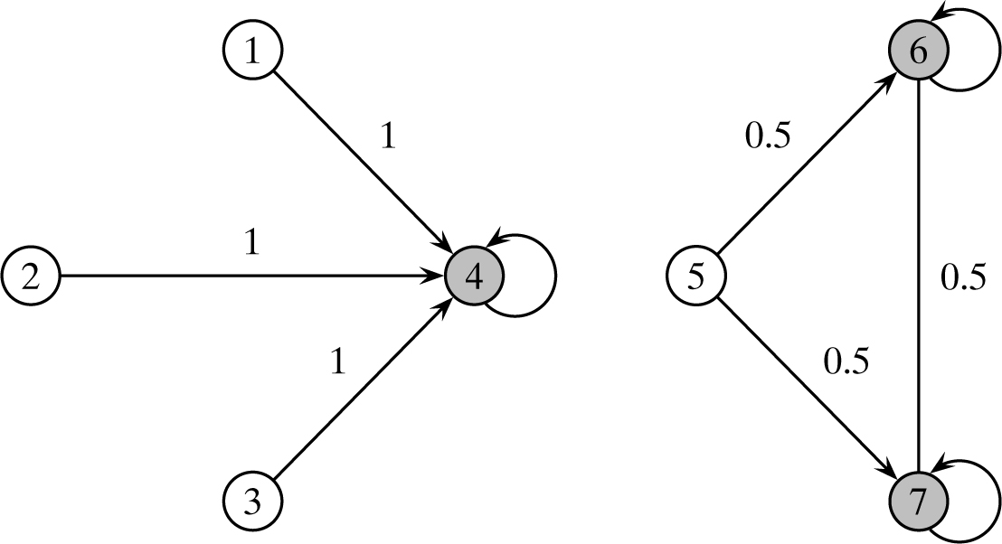
例 2
根据收敛后的概率转移矩阵得到有向图：

Slide 23
马尔可夫聚类的时间复杂度
一个包含n个数据的数据集会产生一个n×n的邻接矩阵，而马尔可夫聚类需要对此n×n的矩阵或者由其衍生出的n×n的矩阵进行乘法操作。每一次相乘需要进行n³级别的基本运算，共要进行t次，所以马尔可夫聚类的时间复杂度应为O(tn³)，
随着迭代的进行，转移概率矩阵会变得稀疏，相乘时的时间复杂度也会降低，所以马尔可夫聚类的时间复杂度其实是低于O(tn³)的，但要高于 O(tn²)。

